Slide 1
Regisztrációs oldal
Gyurkó Levente
Szabó Tamás
Mitterpach Máté

Slide 2
Projekt célja
A projekt célja egy regisztrációs weboldal készítése volt, mely hordozza a modern weboldalak minden jellemzőjét. A weboldal feladata a regisztráció során beírt adatok ellenőrzése, továbbküldése. Megvalósításához HTML5, CSS, JavaScript, Bootstrap technológiákat, valamint VS Code szerkesztőt, Live Server környezetet használtunk.

Slide 3
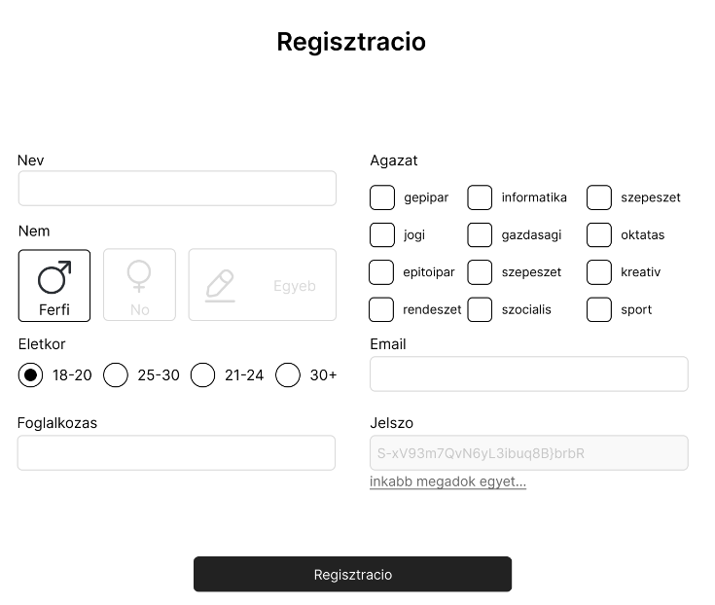
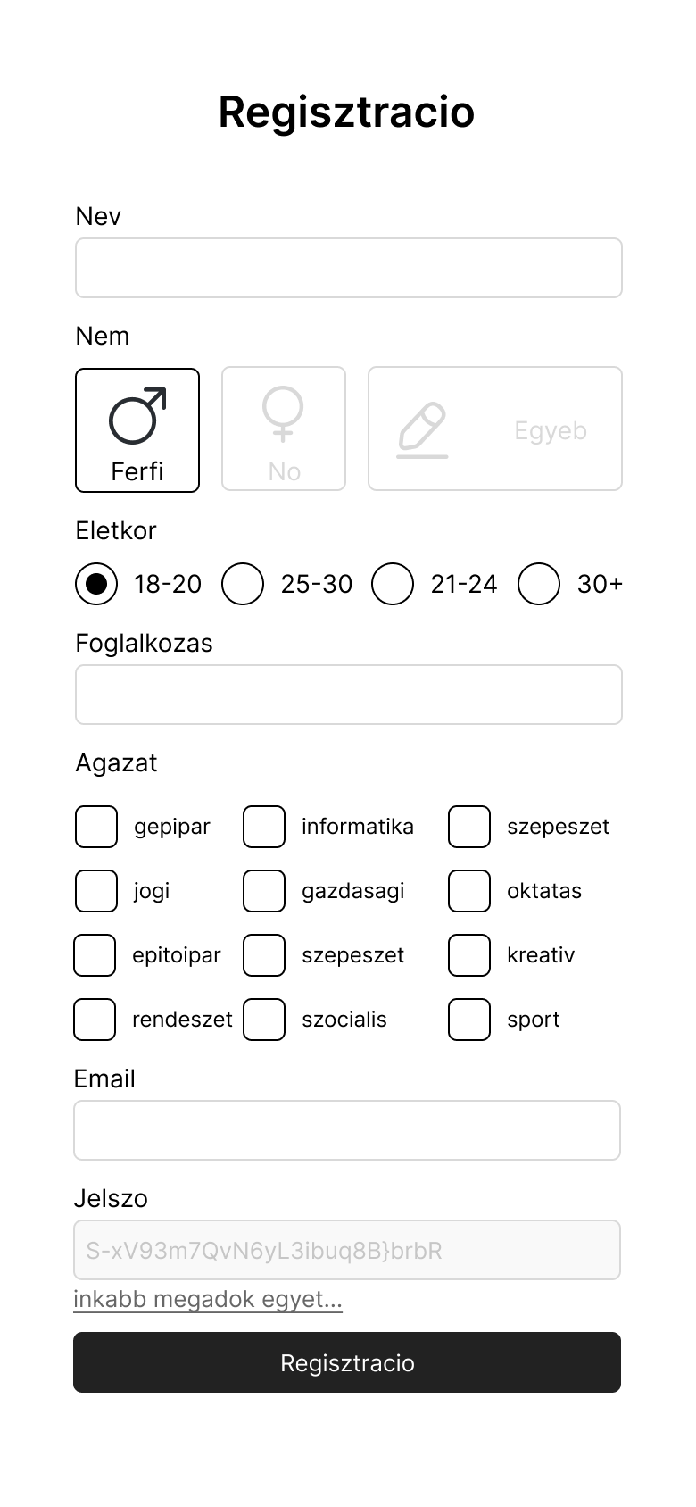
Design terv
Mielőtt belekezdtünk az oldal kódolásába, Figma segítségével készítettük a weboldal látványtervét. Ezzel könnyedén terveztük meg a weboldal arculatát, elrendezését, stílusát. Ez egy egyszerű terv volt, a design később módosításra került hogy megfeleljenek a projekt feltételeknek.

Slide 4
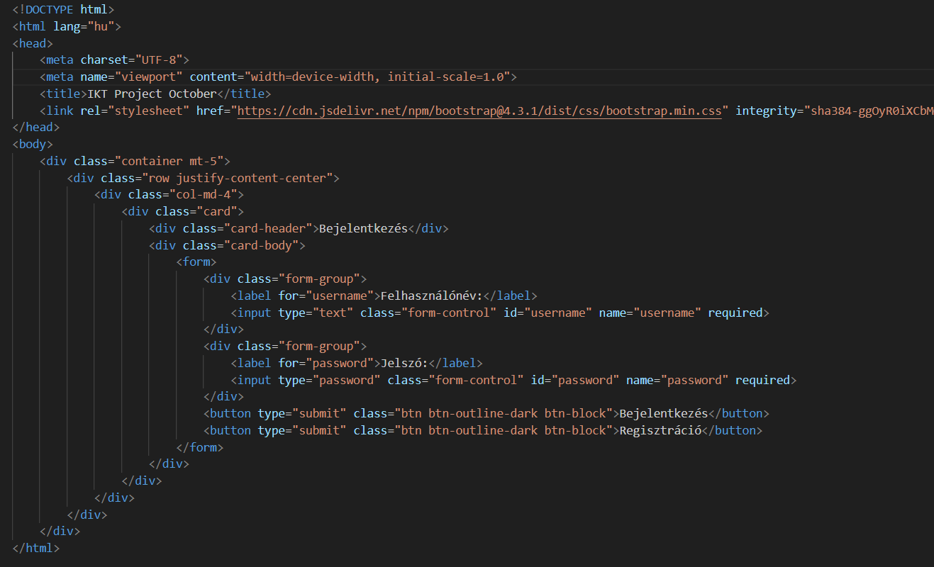
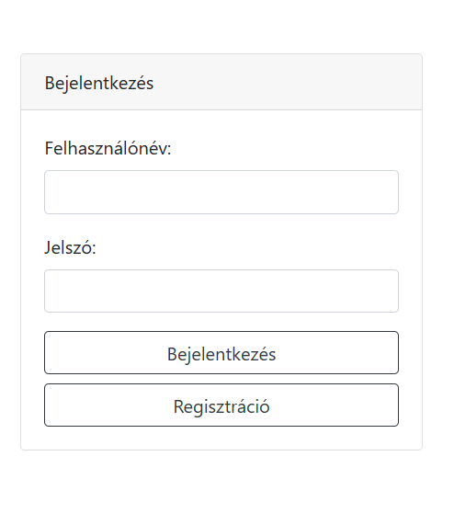
Weboldal vázszerkezete
A weboldal alapjának egy Bootstrap login-register mintasablont használtunk fel.

Slide 5
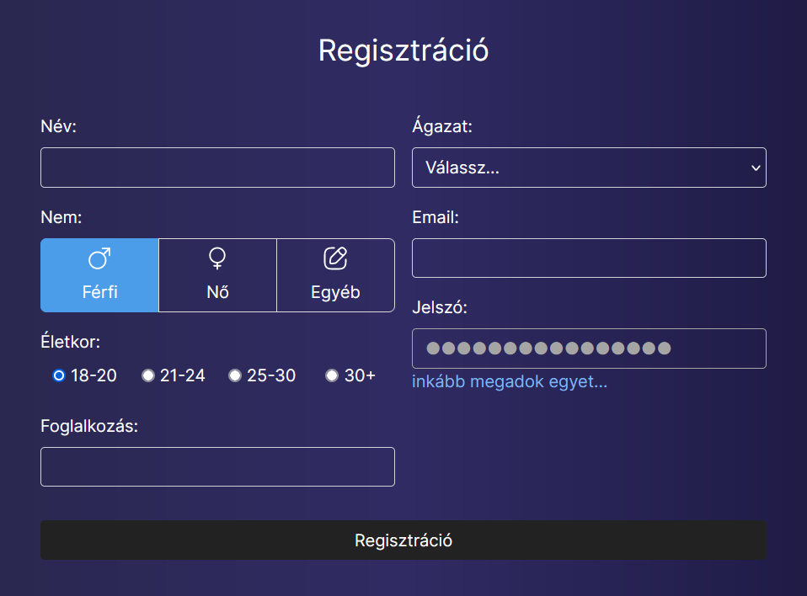
Végleges formátum
A vázszerkezet átalakítása segítségével, és a projekt követelmények figyelembe vételével jutottunk el a weboldal végleges formátumához.

